Slide 1
5 – Б клас

Slide 2
Брейн ринг

Slide 3
Наші “секундант” та “суддя”

Slide 4
Наші непереможні учасники

Slide 5
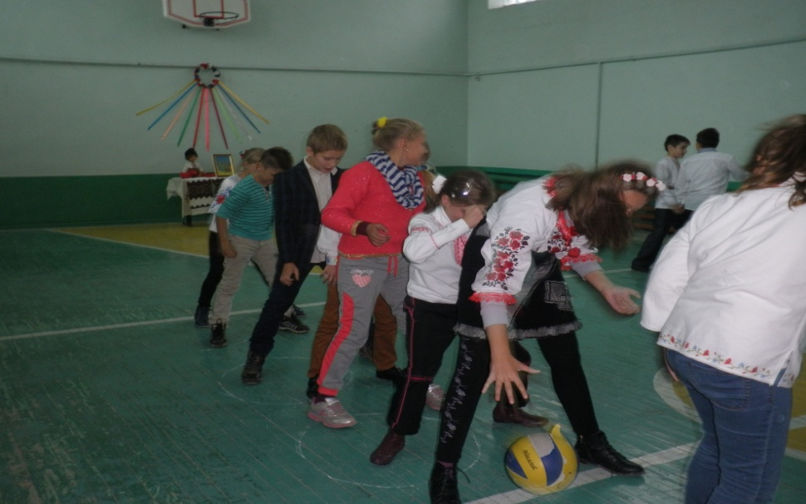
Посвята у козачата

Slide 6
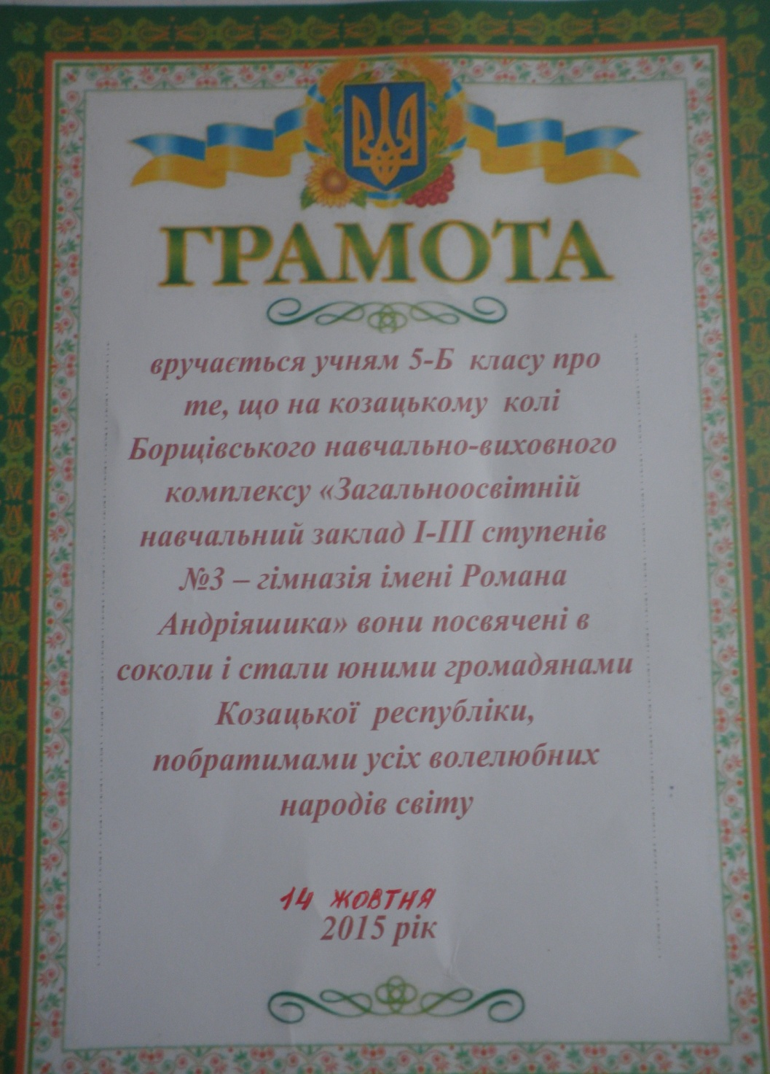

Slide 7
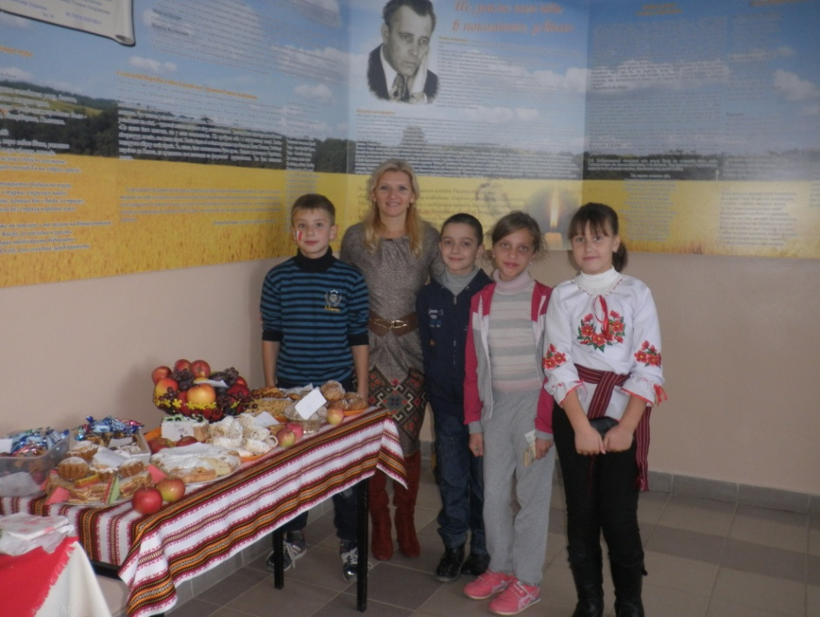
Свято осені

Slide 8
Проведення виховної години

Slide 9
Наше перше новорічне свято

Slide 10
Наші спільні святкування

Slide 11
Розважальні ігри

Slide 12
Перший раз у 6-ий клас

Slide 13
Святкування другого дня вчителя

Slide 14
Ми – єдина команда

Slide 15
Наші учасники змагань

Slide 16
Наші перші спільні перемоги

Slide 17
Пасхальна презентація класу

Slide 18
Шкільна поїздка до Львова

Slide 19
Арена Львів

Slide 20
Екскурсія Львовом

Slide 21
Ми вже у Львові

Slide 22
Свято до дня народження Т. Г. Шевченка

Slide 23
Міс нашого НВК

Slide 24
Наші перемоги та грамоти

Slide 25
Наша неповторна міс привабливість

Slide 26
Наша зимова композиція

Slide 27
Шкільна зимова ярмарка

Slide 28
Наші справедливі судді

Slide 29
Перший раз у 7-й клас

Slide 30
Рідна школа в рідному місті

